Slide 1

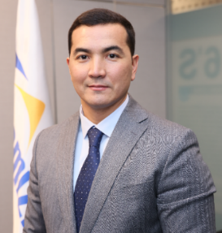

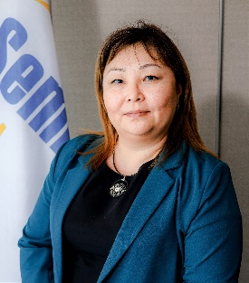
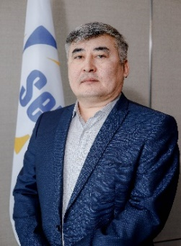
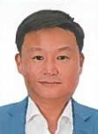
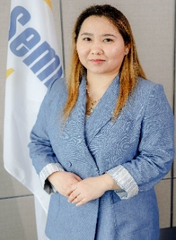
План преемственности на позиции Функционального пула
Приложение №3 к Приказу № ____ от ______г.
Блок Генерального директора
Сатанов Биржан Булатович
ЦЕЛЕВЫЕ ДОЛЖНОСТИ
Директор
Департамента HR
Директор
Юридического Департамента
Директор
Департамента закупок
ПРЕЕМНИКИ
Бабанова Алия Муратовна
Главный менеджер
Департамента HR
Едрисов Алмас Алимович Главный менеджер
Юридического Департамента
Тян Алексей Эдуардович Офицер по
комплаенс
Ибраева Динара Амангалиевна Главный менеджер
Департамента закупок

Slide 2
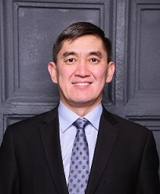
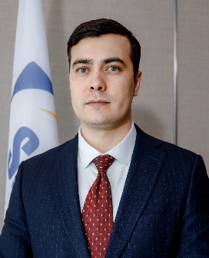
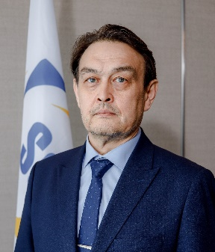
План преемственности на позиции Функционального пула
Приложение №3 к Приказу № ____ от ______г.
Блок Заместителя генерального директора по экономике
Бердигулов Алмат Кудайбергенович
ЦЕЛЕВЫЕ ДОЛЖНОСТИ
Директор
Департамента экономики и планирования
Директор
Департамента сбыта и экспортного контроля
ПРЕЕМНИКИ
Сандыбай Нұрсұлтан Майтанұлы
Главный менеджер Департамента экономики и планирования
Юсупов Сабит Хамитович
Главный менеджер Департамента сбыта и экспортного контроля

Slide 3
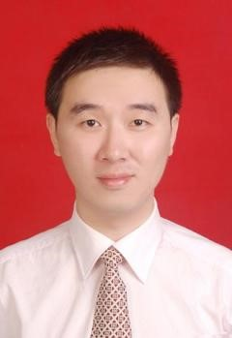
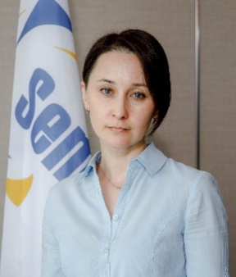
План преемственности на позиции Функционального пула
Приложение №3 к Приказу № ____ от ______г.
Блок Заместителя генерального директора-
финансовый/коммерческий директор
CUI YIWEN
ЦЕЛЕВЫЕ ДОЛЖНОСТИ
Главный бухгалтер
Департамента бухгалтерского учета и отчетности
ПРЕЕМНИКИ
Сандыбаева Жамила Иманжановна
Ведущий менеджер
Департамента бухгалтерского учета и отчетности

Slide 4
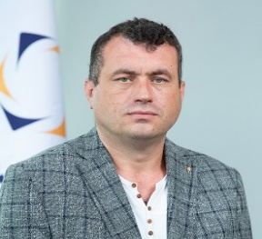
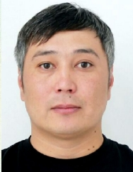
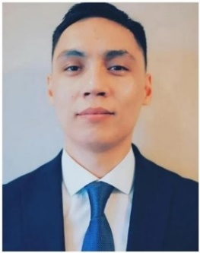
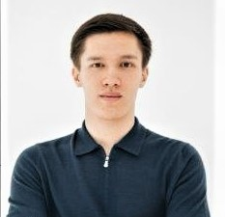
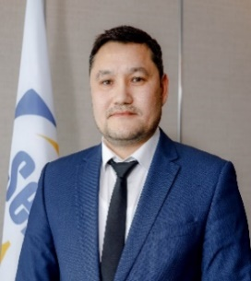
План преемственности на позиции Функционального пула
Приложение №3 к Приказу № ____ от ______г.
Блок по производству
Заместитель генерального директора по производству
Золин Алексей Александрович
ЦЕЛЕВЫЕ ДОЛЖНОСТИ
Директор Производственно-геологического департамента
Главный геолог Геологического отдела Производственно-геологического департамента
ПРЕЕМНИКИ
Теменұлы Жомарт
Директор рудника Семизбай
Оспанов Ардак Талгатович
Главный технолог
Производственного отдела
Куанышев Шингисхан Нурланович Инженер-геолог
Геолого-геотехнологической службы рудника Семизбай
Алдажуманов Амирхан Ерекеевич
Главный менеджер
Геологического отдела

Slide 5
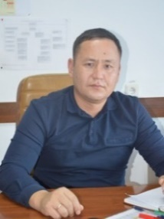
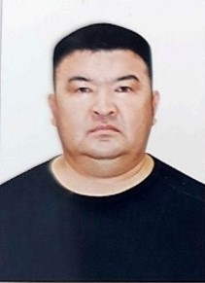
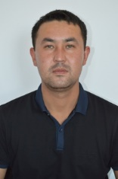
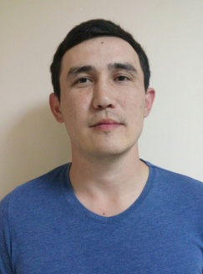
План преемственности на позиции Функционального пула
Приложение №3 к Приказу № ____ от ______г.
Блок по производству
Заместитель генерального директора по производству
Золин Алексей Александрович
ЦЕЛЕВЫЕ ДОЛЖНОСТИ
Директор рудника/филиала
Главный инженер рудника/филиала
ПРЕЕМНИКИ
Калымбетов Жарасхан Жумадинович
Главный инженер Управления филиала Ирколь
Омаров Жанат Темирканович
Начальник Участка геотехнологического полигона филиала Семизбай
Налибаев Темур Сабырович
Начальник Производственно-технической службы р. Ирколь
Даутбеков Канат Махамедиярович
Ведущий инженер-геолог Геолого-геотехнологическая служба р.Семизбай

